Slide 1
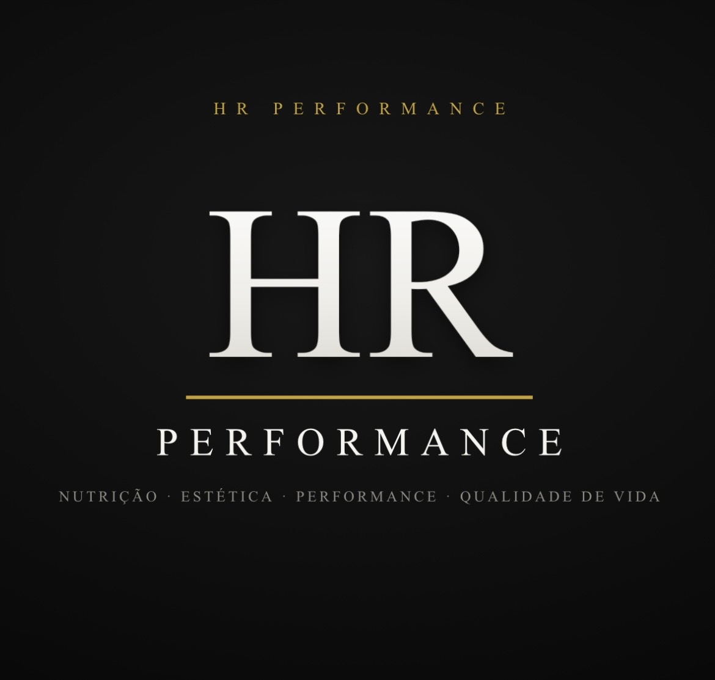
ACOMPANHAMENTO NUTRICIONAL
Um processo completo, pensado para o seu resultado
Heitor Rodrigues Parada • Nutrição Esportiva, Estética e Performance

Slide 2



QUEM VAI TE ACOMPANHAR
Heitor Rodrigues
Nutricionista especializado em nutrição esportiva, estética e performance, com atendimento 100% individualizado — sem planos genéricos ou copiados. Cada estratégia é construída a partir da sua rotina, dos seus objetivos e da resposta do seu corpo ao longo do processo.
Base científica
Atendimento direto
Foco em resultado
Estratégias fundamentadas em evidência e prática clínica
Contato direto comigo, sem intermediários
Plano ajustado à sua evolução real
HR PERFORMANCE

Slide 3




SOBRE O ACOMPANHAMENTO
Planejamento alimentar individualizado
“
Organização da rotina alimentar
Mais do que uma dieta, um processo de acompanhamento pensado exclusivamente para você e o seu objetivo.
Ajustes periódicos conforme evolução
Suporte contínuo para dúvidas
Foco em resultado, adesão e constância
HR PERFORMANCE

Slide 4



COMO FUNCIONA
Um processo em 4 etapas, do início ao acompanhamento contínuo
01
02
03
04
Análise
Estratégia
Ajustes
Continuidade
Da rotina, objetivos e preferências alimentares
Definição de estratégias nutricionais realistas
Conforme a resposta do seu corpo ao plano
Acompanhamento contínuo ao longo de todo o plano
HR PERFORMANCE

Slide 5




CUIDADOS E DIRETRIZES
Os princípios que guiam todo o acompanhamento
Atendimento individual
Respeito à rotina
Base científica
Ética e transparência
Personalizado, sem planos genéricos
E às limitações de cada pessoa
Estratégias fundamentadas em ciência e prática
Responsabilidade em cada etapa do processo
HR PERFORMANCE

Slide 6


POR QUE A HR PERFORMANCE
O que torna esse acompanhamento diferente
Acompanhamento próximo
Contato direto comigo para tirar dúvidas ao longo de todo o processo, sem burocracia.
Ajustes rápidos
O plano evolui junto com você: mudanças na rotina ou na resposta do corpo geram ajustes ágeis.
Resultados sustentáveis
Estratégias realistas, pensadas para caber na sua vida — não dietas restritivas de curto prazo.
HR PERFORMANCE

Slide 7
PLANOS E VALORES
MELHOR CUSTO-BENEFÍCIO
SEM AVALIAÇÃO FÍSICA
COM AVALIAÇÃO FÍSICA
Mensal
Mensal
R$ 80
R$ 100
Trimestral
Trimestral
R$ 216
R$ 270
R$ 72/mês equivalente
R$ 90/mês equivalente
Planos mais longos oferecem melhor custo-benefício
HR PERFORMANCE

Slide 8




FORMAS DE PAGAMENTO
Pix
Débito
Crédito
Aprovação imediata
Direto na conta
Acréscimo de 5%
Pagamentos no crédito possuem acréscimo de 5% sobre o valor do plano.
HR PERFORMANCE

Slide 9
OBSERVAÇÕES IMPORTANTES
Planos mais longos oferecem melhor custo-benefício
Resultados dependem de adesão e constância
O acompanhamento é contínuo e ajustável
Estou à disposição para tirar dúvidas a qualquer momento
HR PERFORMANCE

Slide 10



VAMOS COMEÇAR SUA TRANSFORMAÇÃO?
Fale comigo e monte seu plano personalizado hoje mesmo
(11) 99311-6720
@heitor_rodriguesp
heitor.nutri27@gmail.com
HR PERFORMANCE — Nutrição · Estética · Performance · Qualidade de Vida

